Slide 1
NORSKE KVENERS FORBUND – RUIJAN KVÄÄNILIITTO (NKF-RK)
Foto: Magnus Bjørnerud

Slide 2
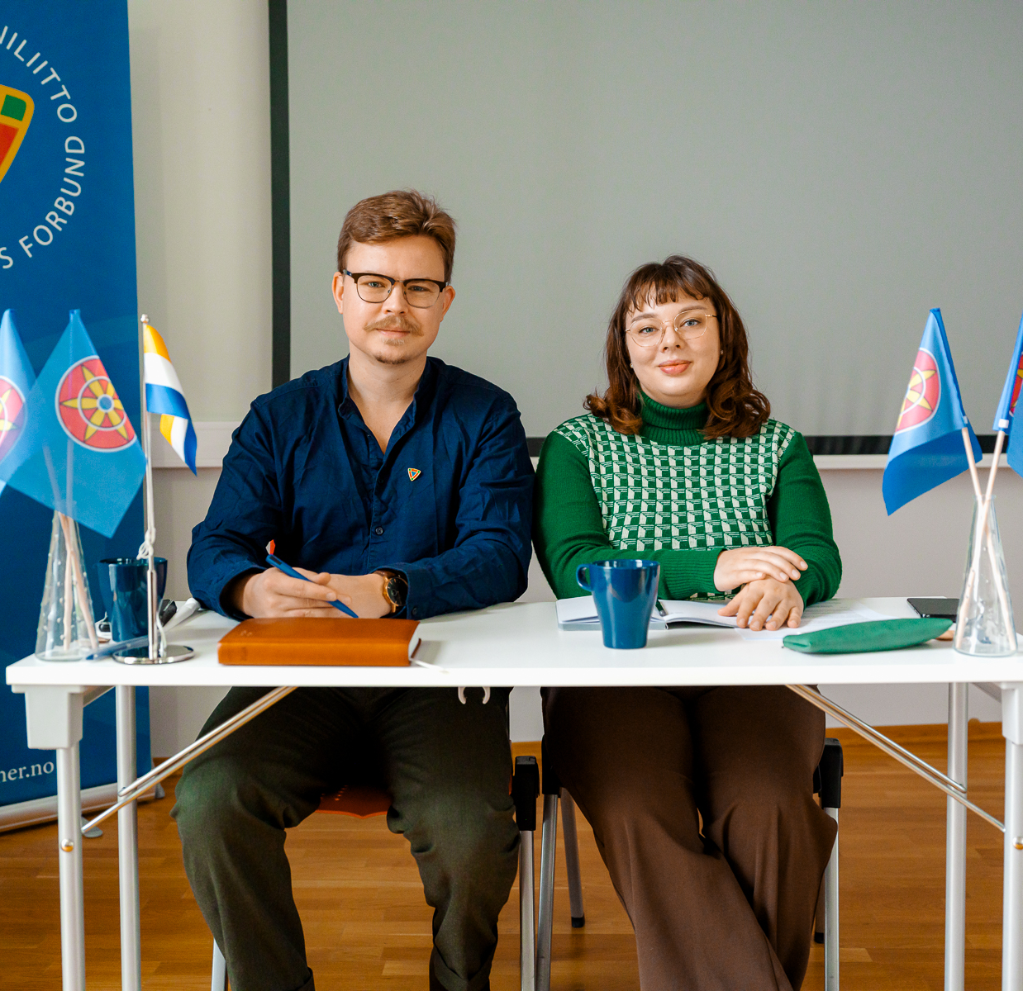
Stiftet i 1987
1 650 medlemmer
Kvääninuoret – Kvenungdommen
15 lokallag + ett under etablering
Norske kveners forbund – Ruijan kvääniliitto har som formål å arbeide for å bedre og fremme kveners og de finskættedes stilling, rammebetingelser og rettigheter, sosialt, kulturelt og næringsmessig, samt å styrke kvensk språk og synliggjøre kvenenes historie og kvenene som folk.
Foto: Magnus Bjørnerud

Slide 3
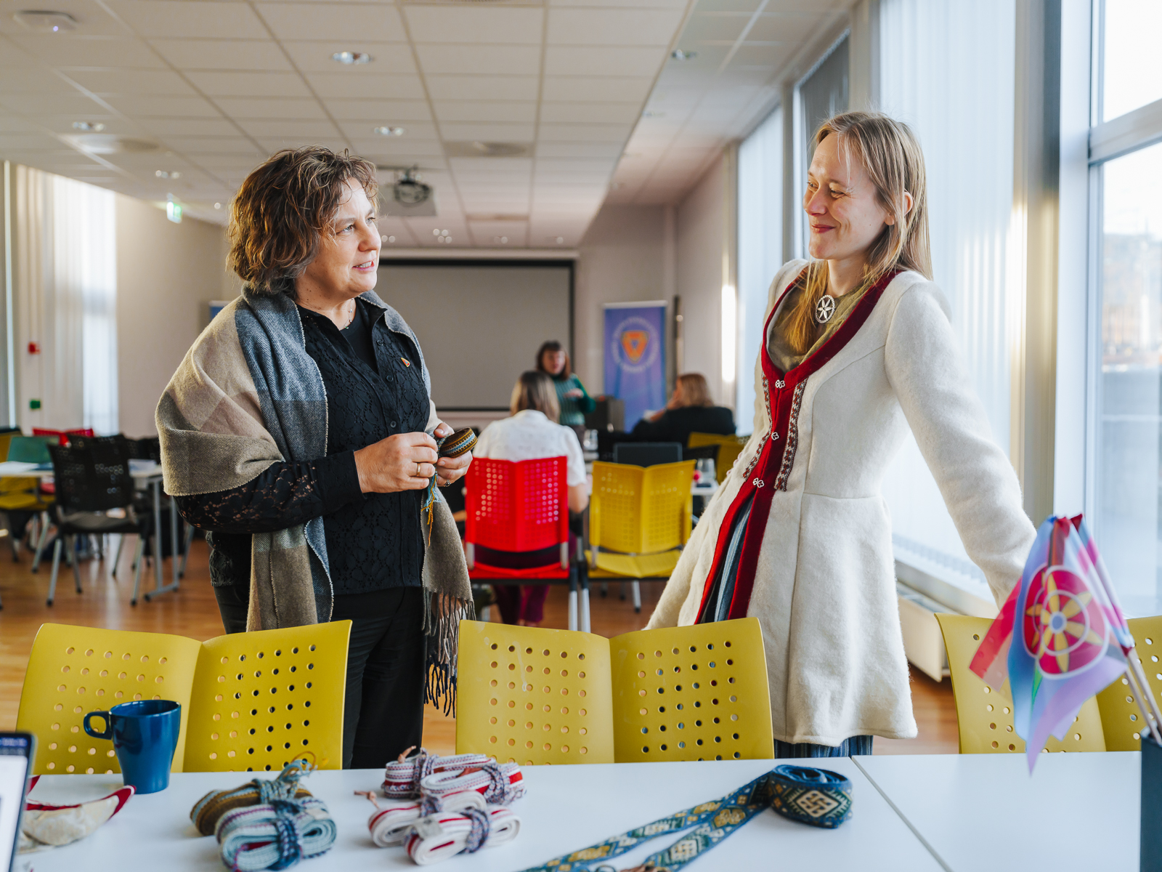
LOKALLAG
Alta
Kåfjord
Ytre Oslofjord
Midt-Norge
Lakselv
Kvænangen
Nord-Varanger
Børselv
Itu teatteriforeeninki
Storfjord og Lyngen
Tromsø norskfinsk forening
Tromsø
Tana
Vestland
Skibotn
Oslo
Foto: Magnus Bjørnerud

Slide 4
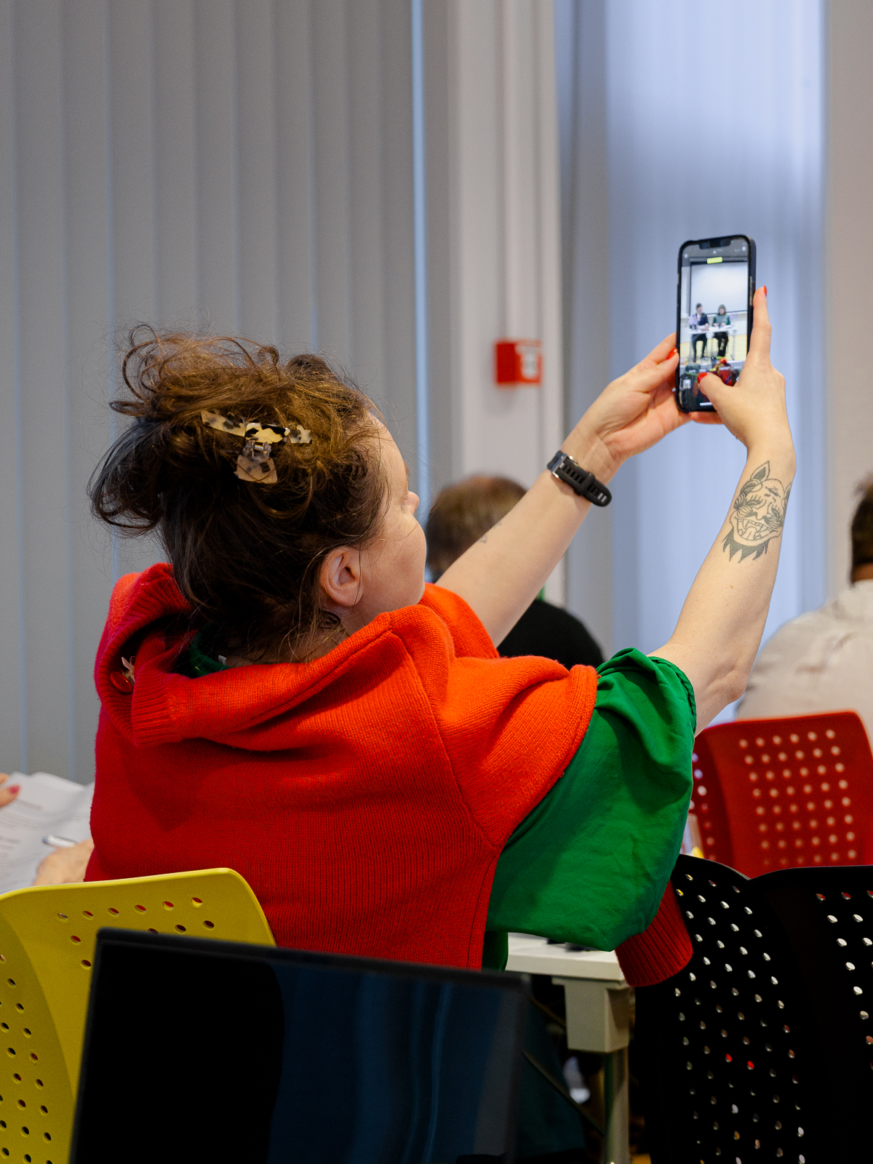
INFOMØTE FOR INTERESSERTE
Uformelt
Administrasjonen sender info om møtet til medlemmer i Nkf-Rk bosatt i området
Spre info: NRK Kvääni, Ruijan Kaiku, lokale medier
På møtet: Ønsker for aktivitet i lokallaget?
Kontakt mellom interesserte?
Facebook?
E-post?
Annet?
Minst to personer velges til foreløpig arbeidsgruppe for etablering av lokallag
Foto: Magnus Bjørnerud

Slide 5
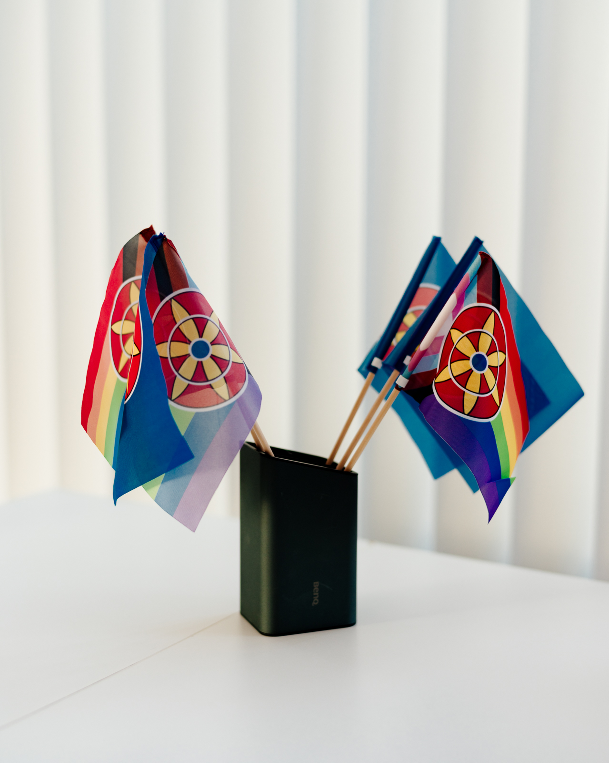
FORSLAG TIL FRAMGANGSMÅTE ARBEIDSGRUPPE
Minst to personer, gjerne flere
Avklare forventninger, arbeidsmengde og ønsker for lokallaget
Stiftelsesmøte
Planlegging av aktiviteter
Vedtekter
Valg av styre
Knyttet til kulturell/sosial aktivitet etterpå?
Kontakt ledelsen og administrasjonen i Nkf-Rk for spørsmål/veiledning
Foto: Magnus Bjørnerud

Slide 6
ØKONOMI FOR LOKALLAG
Oppstartsstøtte til lokallag: 10.000 kroner.
Grunnstøtte og medlemsstøtte utbetales årlig.
Kontingent for lokallagets medlemmer utbetales til lokallaget.
Aktivitetsstøtte fra Nkf-Rk til lokallag.
Veiledning i å skrive søknad/rapport for støtte fra kommune, fylke og andre.
Foto: Magnus Bjørnerud

